Slide 1

МДГП Курсов проект (част I)
Проект 01 – Презентация върху научна публикация
Computational comparison of several greedy algorithms for the
minimum cost perfect matching problem on large graphs
Мариян Апостолов
ФН 791322015

Slide 2
Изчислително сравнение на няколко алгоритъма за минимално време за изпълнение на съвпадения между големи графи
Интродукция
Преглед на резултатите след изчисленията
Заключение

Slide 3
Интродукция
Общия алгоритъм на CARP включва оптималното съвпадение на възлите с нечетна степен на графа. Алгоритмите, използвани при сравнението, включват решението на:
CPLEX с точна формула
LEDA със съвпадащ алгоритъм
Реализация на алгоритъма Blossom
Шест допълнителни конструктивни алгоритъма
Показаните резултати показват, че две от конструктивните алгоритъма постоянно показват най-добро поведение в сравнение с останалите.

Slide 4
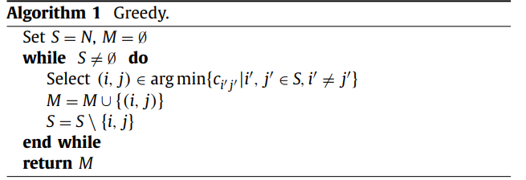
01. Greedy
В първия алгоритъм (Greedy) добавяме към съпоставянето край с минимална стойност, който свързва два несравними възела и повтаряме цикъла, докато всички възли не съвпаднат. Това е подробно описано в показания Алгоритъм 1.
Време-сложността на алгоритъма Greedy е O(n³) в показаната реализация.
Може да се намали до O(n² log n) чрез използване на приоритетна опашка.

Slide 5
02. Largest
Подхода за изпълнение на алгортъма (Largest) е да се идентифицира съвпадението за възлите, които са най-изолирани в своето местоположение. За изпълнението на тази задача, първо идентифицираме за всеки възел i разстоянието H(i) до най-близкия съсед и след това разглеждаме възлите в ненарастващ ред по отношение на H(i).
Ако даден възел все още не е съвпаднал, той ще бъде съпоставен с най-близкия несъвпадащ съсед и процесът се повтаря, докато всички възли не бъдат съпоставени.
Алгоритъмът е описан в следващия представен слайд и има времева сложност O(n²).

Slide 6
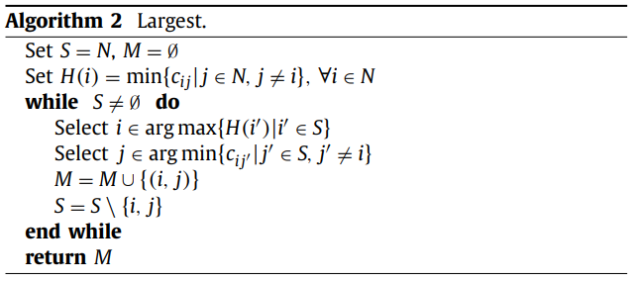
02. Largest

Slide 7
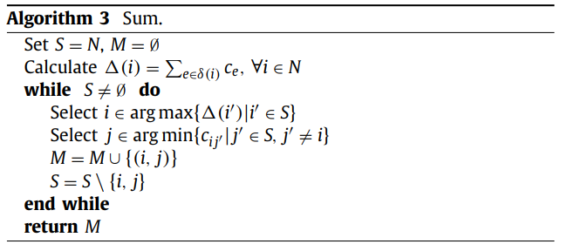
03. Sum
При алгоритъма (Sum) възлите (i) се разглеждат в ненарастващ ред, по отношение на сумата (i) на тяхното разстояние до всички останали възли.
Ако даден възел не съответства, той ще бъде събран с най-близкия съсед.
Алгоритъма има времева сложност O(n²)

Slide 8
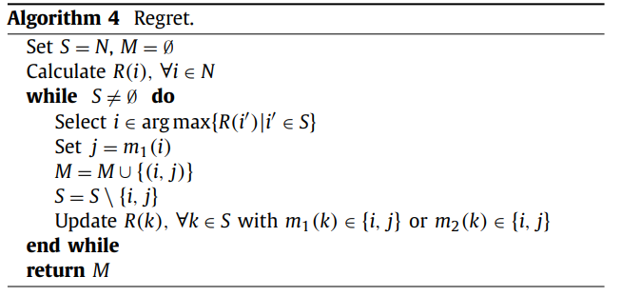
04. Regret
За всеки възел i ∈ S, нека m₁(i) представя най-близкия съсед.
Нека m₂(i) представя втория най-близък съсед.
Стойността на i след изпълнението на алгоритъма се дефинира и отразява допълнителни разходи, възникнали, ако i не е съпоставен с най-близкия си съсед.

Slide 9
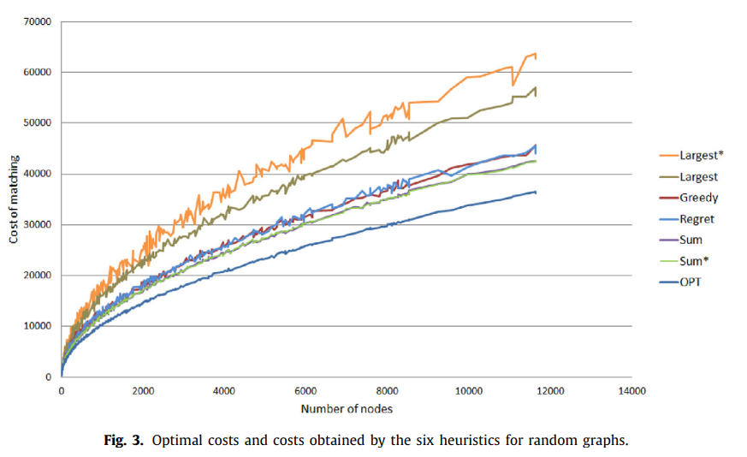
Преглед на резултатите след изпълнение на алгоритмите

Slide 10
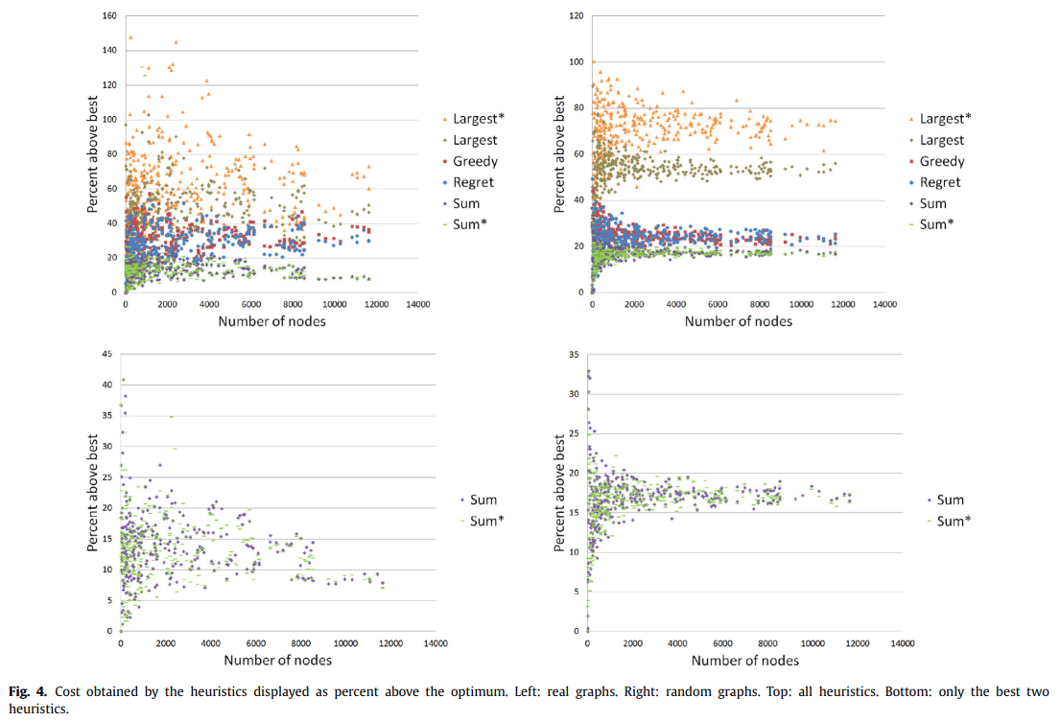
Преглед на резултатите след изпълнение на алгоритмите

Slide 11
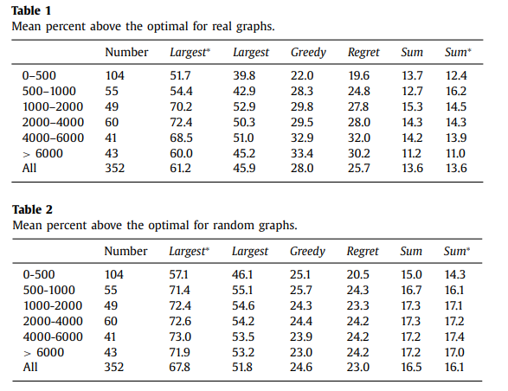
Преглед на резултатите след изпълнение на алгоритмите

Slide 12
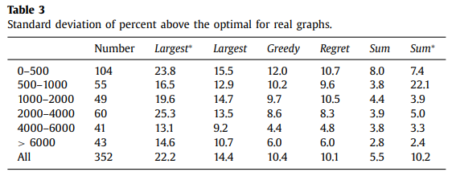
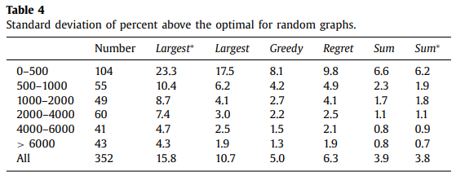
Преглед на резултатите след изпълнение на алгоритмите

Slide 13
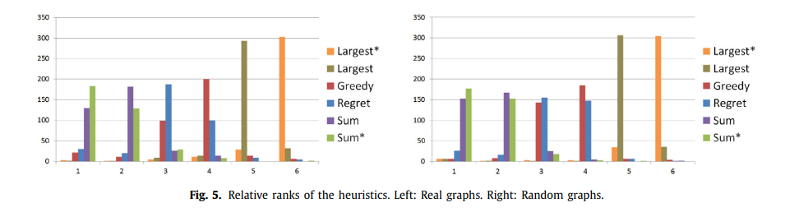
Преглед на резултатите след изпълнение на алгоритмите

Slide 14
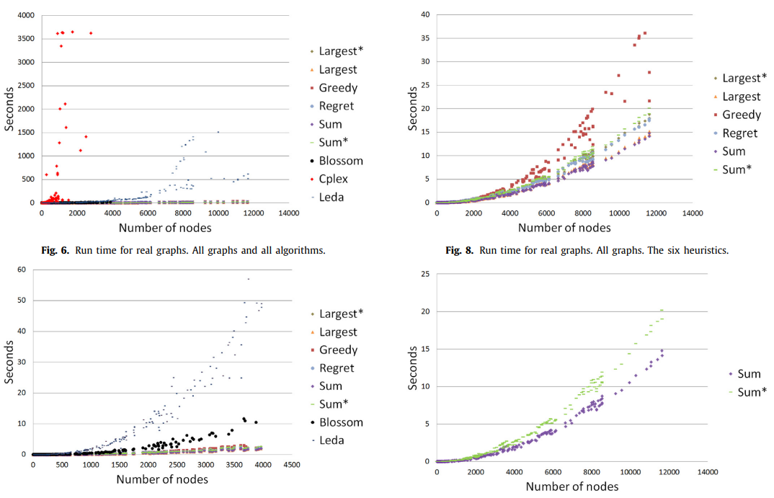
Преглед на резултатите след изпълнение на алгоритмите

Slide 15
Заключение
Сравнихме няколко алгоритъма за разрешаване на времето за изпълнение за намиране на съвпадения между големи графи
За графи, включващи по-малко от 4000 възли (node-ове), алгоритъмът Blossom превъзхожда CPLEX по отношение на времето за изчисление.
За по-големи графи, алгоритмите Sum и Sum∗ превъзхождат другите алгоритми, представени в презентацията

Slide 16

Благодаря
Мариян Апостолов
ФН 791322015
mariyan.apostolov89@gmail.com
marapostolov@tu-sofia.bg
Линк към GitHub:
https://github.com/MApostolov-TU-Sofia/MDGP-projects/tree/main/Project_I

